Slide 1
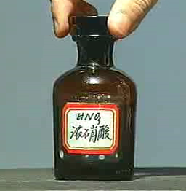
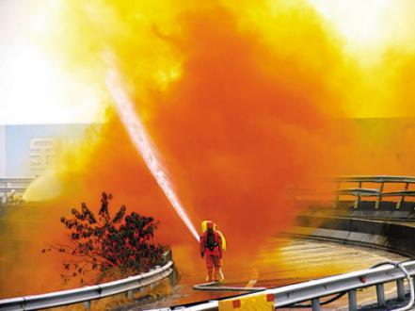
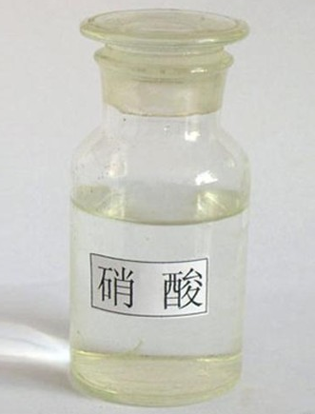
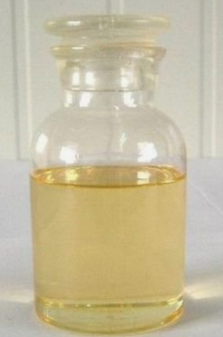
四、硝酸
（一）硝酸的物理性质
纯硝酸是无色、有刺激性气味、易挥发，
与水以任意比混溶的液体，比水重，沸点低。
质量分数为69%的硝酸为浓硝酸；
质量分数为98%以上的硝酸为发烟硝酸。
（二）硝酸的特性
Δ或光照
1、硝酸的不稳定性
硝酸越浓，越容易分解，分解放出的NO₂溶于硝酸而使硝酸呈黄色。
注意： 浓盐酸呈黄色是因为其含有Fe³⁺
保存：硝酸盛放于棕色瓶中，置于冷暗处

Slide 2
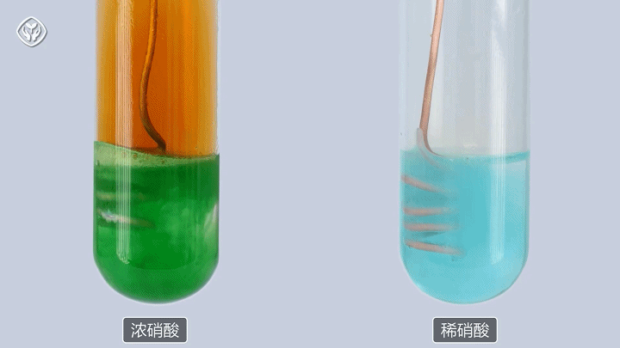
2、强氧化性
（1）与金属反应
铜片与浓硝酸
铜片与稀硝酸
铜片溶解,常温下反应剧烈
铜片溶解
有红棕色的气体产生
有无色的气体（试管口红棕色）
溶液变绿
溶液变蓝
Cu + 4HNO_{3(浓)} = Cu(NO₃)₂ +2NO₂ ↑+ 2H₂O
3Cu + 8HNO_{3(稀)} = 3Cu(NO₃)₂ +2NO ↑+ 4H₂O
讨论1：硝酸的作用
--- 氧化剂、酸性作用
（改写成离子方程式）
Cu + 4H⁺ +2NO₃⁻ = Cu²⁺ + 2NO₂↑+ 2H₂O
3Cu + 8H⁺+2NO₃⁻ = 3Cu²⁺ + 2NO↑+ 4H₂O
讨论2：能否由还原产物化合价的变化多少推出氧化性稀硝酸强？
硝酸无论浓稀都具有氧化性，硝酸越浓，氧化性越强；
还原产物：浓硝酸→NO₂ 稀硝酸→NO

Slide 3
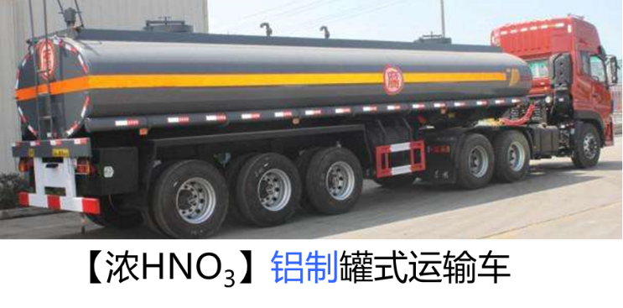
总 结：
1、硝酸几乎能氧化除金、铂等少数几种金属外的所有金属，
通常不产生H₂ 。
2、有些金属如，Fe、Al与冷、浓硝酸发生钝化现象。
故浓硝酸可用Fe、Al罐盛装。
3、王水---浓硝酸、浓盐酸体积比1 ：3配成的混合液，
可氧化金、铂
讨论：试写出铁与稀硝酸反应的化学方程式
（1）铁粉少量
Fe + 4HNO_{3(稀)} = Fe(NO₃)₃ + NO↑+ 2H₂O
（2）铁粉过量
3Fe + 8HNO_{3(稀)} = 3Fe(NO₃)₂ + 2NO↑+ 4H₂O

Slide 4
（2）与非金属反应
浓硝酸能氧化 C、S、P 等非金属
△
C + 4HNO_{3(浓)} === CO₂ ↑ +4NO₂ ↑+ 2H₂O
硝酸的作用
--- 氧化剂
（3）与还原性化合物反应
SO₂
H₂SO₄
Fe²⁺
Fe³⁺
3SO₂ + 2H₂O + 2NO₃⁻ = 3SO₄²⁻ + 2NO↑ + 4H⁺
3Fe²⁺ + 4H⁺ + NO₃⁻ = 3Fe³⁺ + NO↑ + 2H₂O
注意：NO₃⁻在酸性条件下，就相当于硝酸溶液，具有强氧化性，
因此，在强酸性条件下NO₃⁻与Fe²⁺（I⁻、Br⁻、S²⁻、SO₃²⁻等）不能大量共存。

Slide 5
浓硫酸与硝酸的比较
 | 浓硫酸 | HNO₃
稳定性
酸的通性
与Cu反应
钝化现象
与C反应
吸水性 脱水性
稳定
不稳定
有
有
△
3Cu+8HNO₃(稀)＝3Cu(NO₃)₂+2NO↑+4H₂O
Cu+2H₂SO₄ （浓）===CuSO₄+SO₂↑+2H₂O
Cu+4HNO₃(浓)=Cu(NO₃)₂+2NO₂↑+2H₂O
使Fe、 Al 钝化
浓硝酸 使Fe、 Al 钝化
△
4HNO₃(浓)+C=4NO₂↑+CO₂↑+2H₂O
2H₂SO₄(浓)+C==2SO₂↑+CO₂↑+2H₂O
有吸水性、脱水性
无

